Slide 1
MHW2
Francesco Tamburella
O46002000
12/04/2021

Slide 2
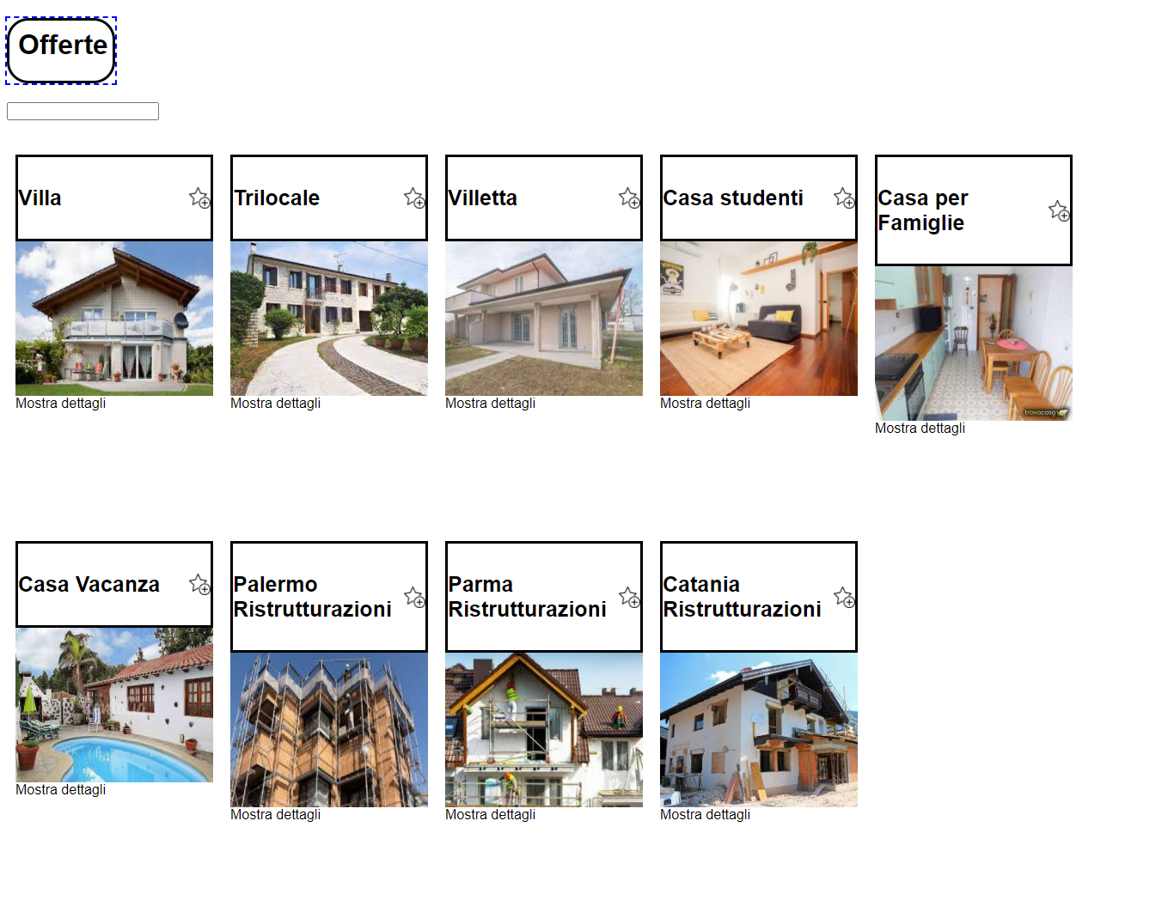
Pagina in versione statica + HTML

Slide 3
HTML
<!DOCTYPE html>
<html>
<meta charset="UTF-8" />
<meta name="viewport" content="width=device-width, initial-scale=1.0" />
<link rel="stylesheet" href="https://cdnjs.cloudflare.com/ajax/libs/font-awesome/5.15.3/css/all.min.css" />
<link rel="stylesheet" href="style.css" />
<script src="contents.js" ></script>
<script src="script.js" defer="true"></script>
<body>
<h1>Offerte</h1>
<input type='text'>
<div class="preferiti hidden">
<span>Preferiti</span>
</div>
<div id=lista>
<img>
</div>
</body>
<footer>
</footer>
</html>

Slide 4
CSS
.box{
display: flex;
flex-flow: column;
padding-top: 30px ;
width: 230px;
height: 400px;
margin: 10px;
}
h4{
font-size: 25px;
}
.details{
display: flex;
}
.preferiti{
display: flex;
flex-direction: row;
overflow-x: auto;
}
.intestazione{
border: solid black;
display: flex;
justify-content: space-between;
align-items: center;
}
.immagine{
width: 230px;
height: 180px;
}
#lista{
display: flex;
flex-direction: row;
flex-wrap: wrap;
}
.icona{
height: 25px;
width: 25px;
}
body {
font-family: Helvetica, sans-serif;
}
.show-details img {
height: 50%;
padding: 5px;
}
.hidden {
display: none;
}
.header{
height: 10vh;
background-size: cover;
background-position: right;
display:flex;
justify-content: flex-end;
align-items: center;
font-family: sans-serif;
}
.ricerca{
height: 50px;
padding: 10px;
border: none ;
border-radius: 25px;
outline: none;
}
h1{
height: 50px;
padding: 10px;
border: solid ;
width: 100px;
border-radius: 25px;
outline: 2px dashed blue;
}
h1:hover{
background: blue;
cursor: pointer;
}
.box-cerca{
background: rgba(0,0,0,0.5);
padding: 30px;
}

Slide 5
Inserimento dinamico degli elementi
const a = document.querySelector('#lista');
for(let i=0;i<contents.length;i++){
let t= contents[i].titolo;
let c=contents[i].icona;
let m= contents[i].immagine;
let d=contents[i].descrizione;
const contenitore= document.createElement("div");
contenitore.classList.add("box");
const intestazione = document.createElement("div");
intestazione.classList.add("intestazione");
const tit= document.createElement("h4");
tit.textContent=t;
const ic= document.createElement("img");
ic.src=c;
ic.classList.add("icona");
const mm=document.createElement("img");
mm.src=m;
mm.classList.add("immagine");
const dettagli = document.createElement('div');
dettagli.classList.add('details');
const pulsante = document.createElement('div');
pulsante.textContent="Mostra dettagli";
const des= document.createElement("span");
des.textContent=d;
des.classList.add("hidden"); //nasconde la descrizione
a.appendChild(contenitore);
contenitore.appendChild(intestazione);
intestazione.appendChild(tit);
intestazione.appendChild(ic);
contenitore.appendChild(mm);
contenitore.appendChild(dettagli);
contenitore.appendChild(pulsante);
contenitore.appendChild(des);
contenitore.addEventListener('click', mostraDettagli);
}

Slide 6
Implementazione barra di ricerca
function cerca(event){
var select= document.querySelectorAll(".box");
var titoli= document.querySelectorAll("h4");
for(let i=0; i<titoli.length;i++){
select[i].classList.remove("hidden");
}
for(let k=0; k<select.length;k++){
let testo1=titoli[k].textContent.toLowerCase();
let testo2=event.target.value.toLowerCase();
let contatore=0;
if(testo1.includes(testo2)){
contatore++;
}
if(contatore==0){
select[k].classList.add("hidden");
}
}
}
const b= document.querySelector("input");
b.addEventListener("input", cerca);

Slide 7
Mostra dettagli
function mostraDettagli(event){
flag = event.currentTarget.querySelector('.hidden');
if(flag){
event.currentTarget.querySelector('h4').classList.remove('hidden');
event.currentTarget.querySelector('div').textContent="Nascondi dettagli";
}
else{
event.currentTarget.querySelector('h4').classList.add('hidden');
event.currentTarget.querySelector('div').textContent="Mostra dettagli";
}
}

Slide 8
Inserimento dei preferiti
function addPref(event){
const imm = event.currentTarget.parentNode.parentNode.querySelector(".immagine"); // immagine di quello che ho cliccato
const tit= event.currentTarget.parentNode.querySelector("h4"); // scritta di di quello che ho cliccato
const pf= document.querySelector(".preferiti");
pf.classList.remove("hidden");
let a=0;
for(let i=0; i<array.length;i++){
if(array[i]== tit.textContent){
a++;
}
}
const contenitore2 = document.createElement("div"); //creo il contenitore
const immagine2= document.createElement("img");
const immagine3= document.createElement("img");
immagine2.src=imm.src; // Salvo l'immagine che ho preso nel nuovo elemento che ho creato
immagine3.src='img/remove.png';
immagine3.classList.add("icona");
const intestazione2 = document.createElement("div");
const titolo2= document.createElement("h4");
titolo2.textContent=tit.textContent;
pf.appendChild(contenitore2);
contenitore2.appendChild(intestazione2);
intestazione2.appendChild(titolo2);
intestazione2.appendChild(immagine3);
//inserisco il testo nel contenitore che ho creato
contenitore2.appendChild(immagine2);
immagine3.addEventListener("click", rimPref);
array.push(tit.textContent);
}
}
function rimPref(event){
const testo=event.currentTarget.parentNode.querySelector("h4");
for(let i=0;i<array.length;i++){
if(array[i]== testo.textContent){
array.splice(i,1);
}
}
const cliccato= event.currentTarget.parentNode.parentNode.remove();
}
let array=[];
const prefer= document.querySelectorAll(".icona");
for(preferito of prefer){
preferito.addEventListener("click", addPref);
}

